Slide 1
20XX
Sales staff training
满意度分享
SALES STAFF TRAINING
一字一句，牵动你的心
云起科技

Slide 2
01
客户看到的界面
PART ONE
WHAT YOU SEE?

Slide 3
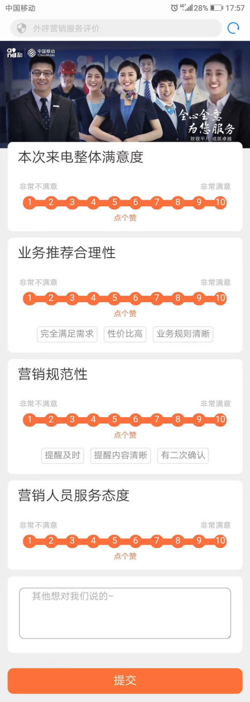
客户看到的是什么
1
2
本次来电满意度
业务推荐合理性
3
4
营销规范性
营销人员服务态度

Slide 4
02
评价的思维过程
PART TWO

Slide 5
客户的思维过程
当通话结束，客户会评价或者不评价
我们需要客户的评价，首先我们要有要求客户给与评价的过程或者底气。
整通录音的整体的感知
通话前10-15秒，通话结束前10-15秒
邀评技巧
结束语

Slide 6
03
评价高低的因素
PART TWO

Slide 7
什么是销售
语音、语调、音色
措辞为客户考虑
客户感受的真诚
微笑服务
声音是可以传递感情的
语调传递的感情更细腻
多安抚性措辞
内容真实
邀评是诚恳的
你的评价是重要的

Slide 8
04
具体话术运用
PART TWO

Slide 9
给客户的第一印象
“虎头” 好的开始是成功的一半
您好，我是****移动的，我的工号是*********
语调亲切，语速适中，语感亲切
工号环节不能遗漏，工号可以给客户足够的“安全感”
报完工号略作停顿，给客户一个“3秒记忆”

Slide 10
客户对产品的感知
“猪肚” 内容是丰富的，还是有营养的
前后语速差距不宜过大
内容描述注重客户感知，选择性加强
沟通过程中带安抚性词语“您放心”“没关系”等
交流使用措辞得当，高情商式提问

Slide 11
谁处于销售中——每个人
“龙尾” 定心丸
给客户有“售后无忧”的感觉
那您放心使用，有任何问题可以随时咨询我们
“十星”，潜意识引导
稍后会有评价链接下发到您手机，您方便的话麻烦帮我做一个“十星”好评好吧？
强调是“链接”，让客户明白
得到肯定，再次加深评价潜意识
再次感谢，提升客户感知
再次感谢您对我的支持，祝您生活愉快，再见！

Slide 12
20XX
Sales staff training
谢谢大家
SALES STAFF TRAINING
之销售艺术篇：成功地销售您自己
云起科技有限公司

